Slide 1
Lekcja 1. Temat: Sieciaki kontra Snejk, czyli czym jest problem nadużywania ekranów.

Slide 3
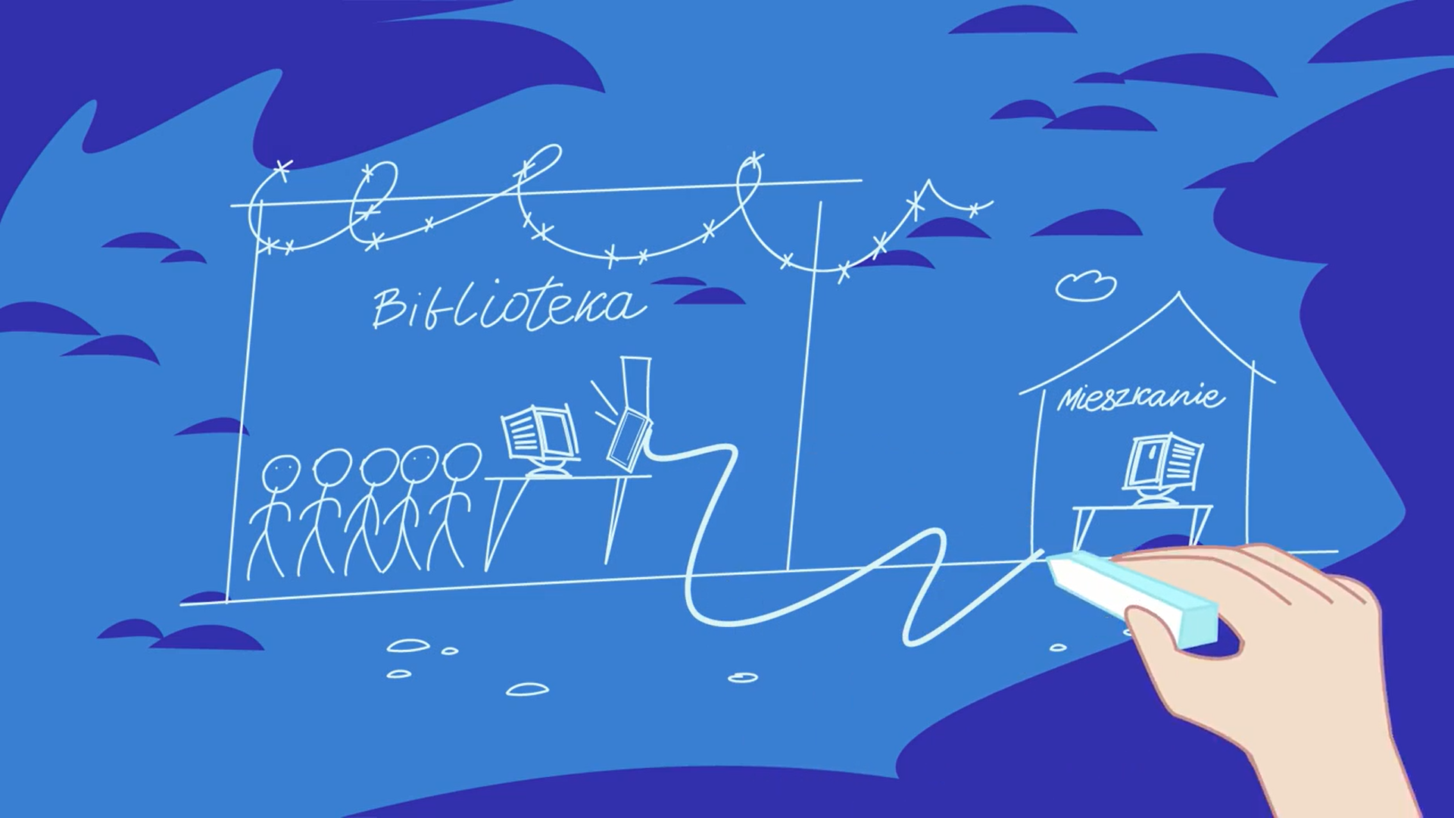

Slide 4
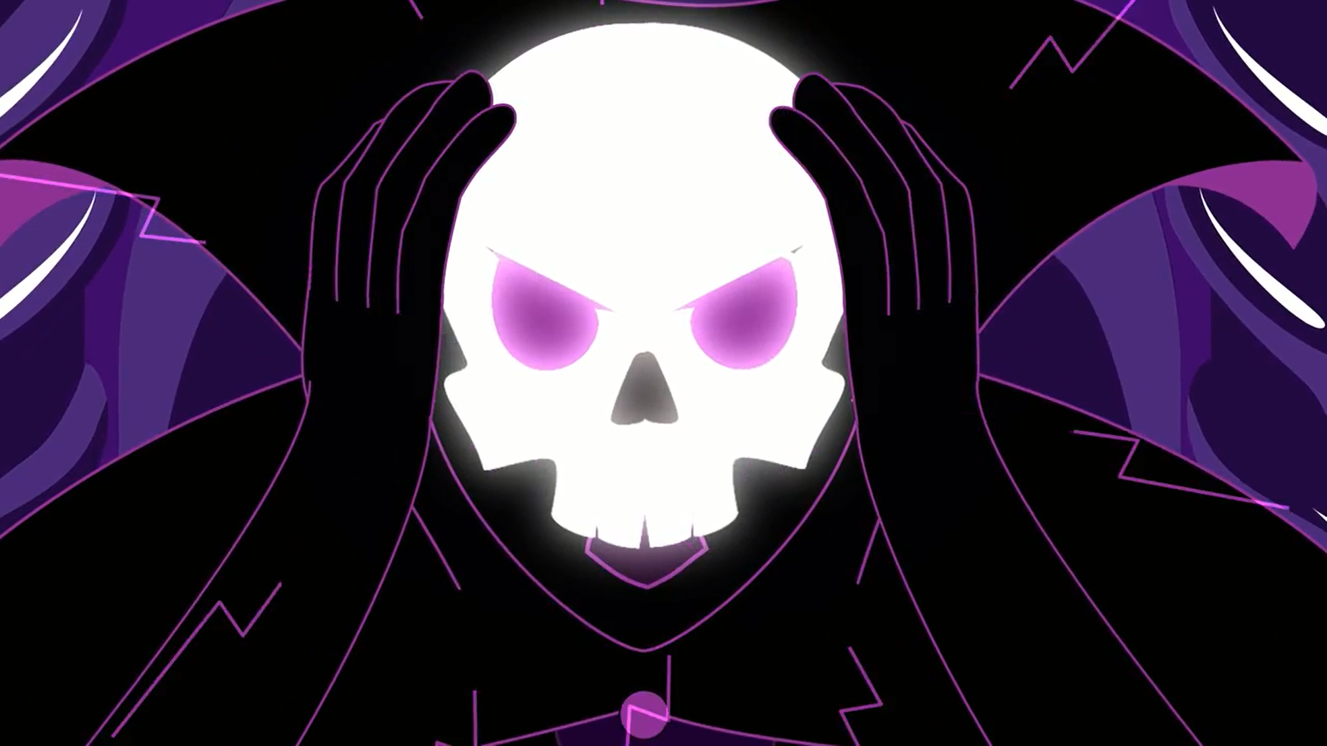

Slide 5
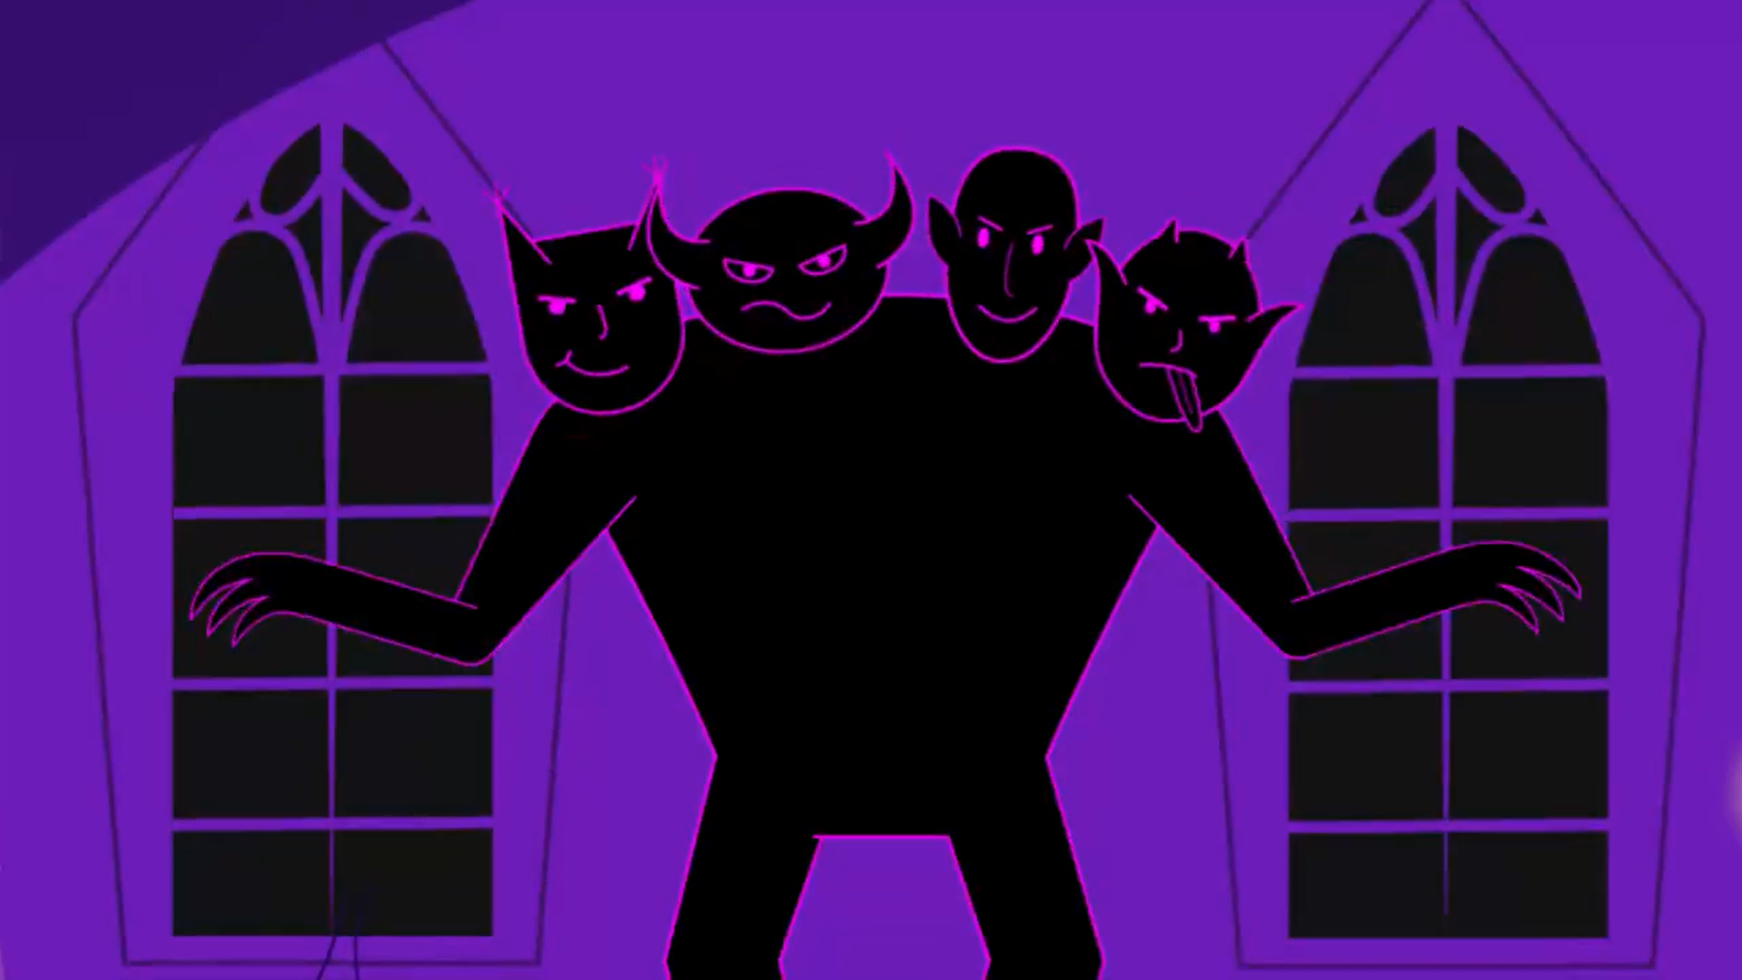

Slide 6
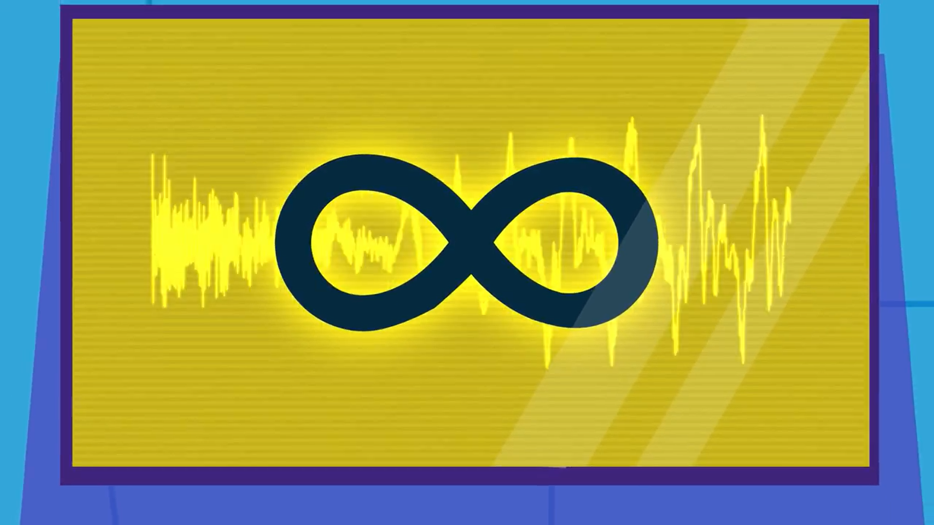

Slide 7
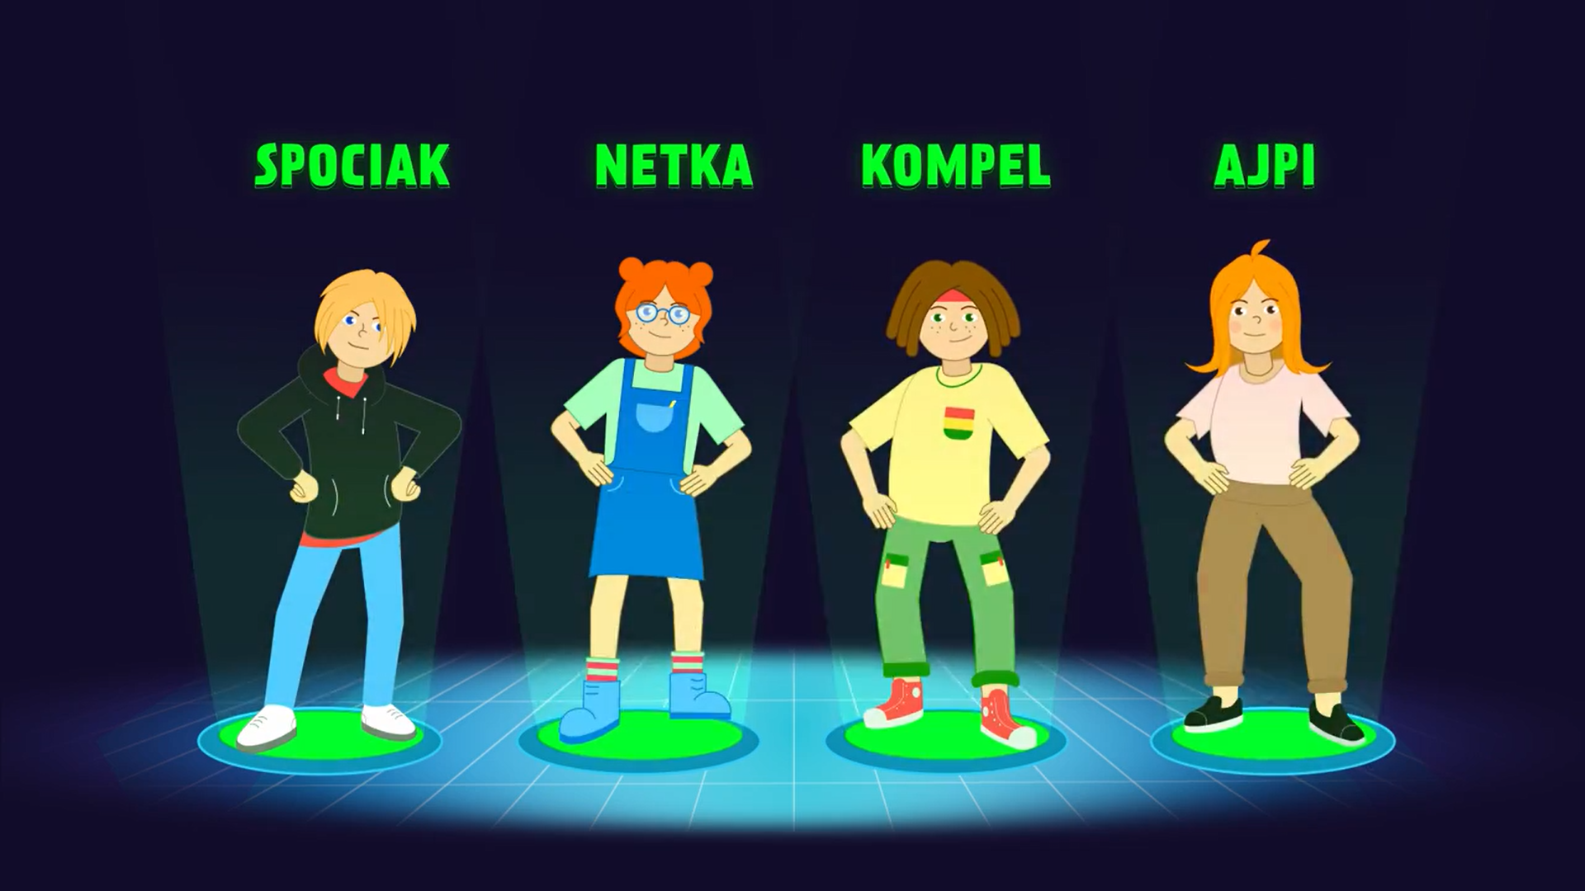

Slide 8
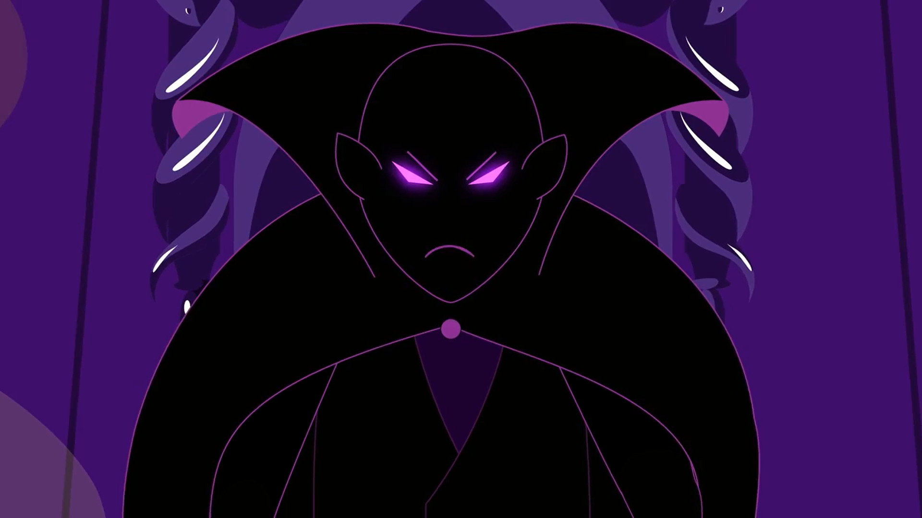

Slide 9
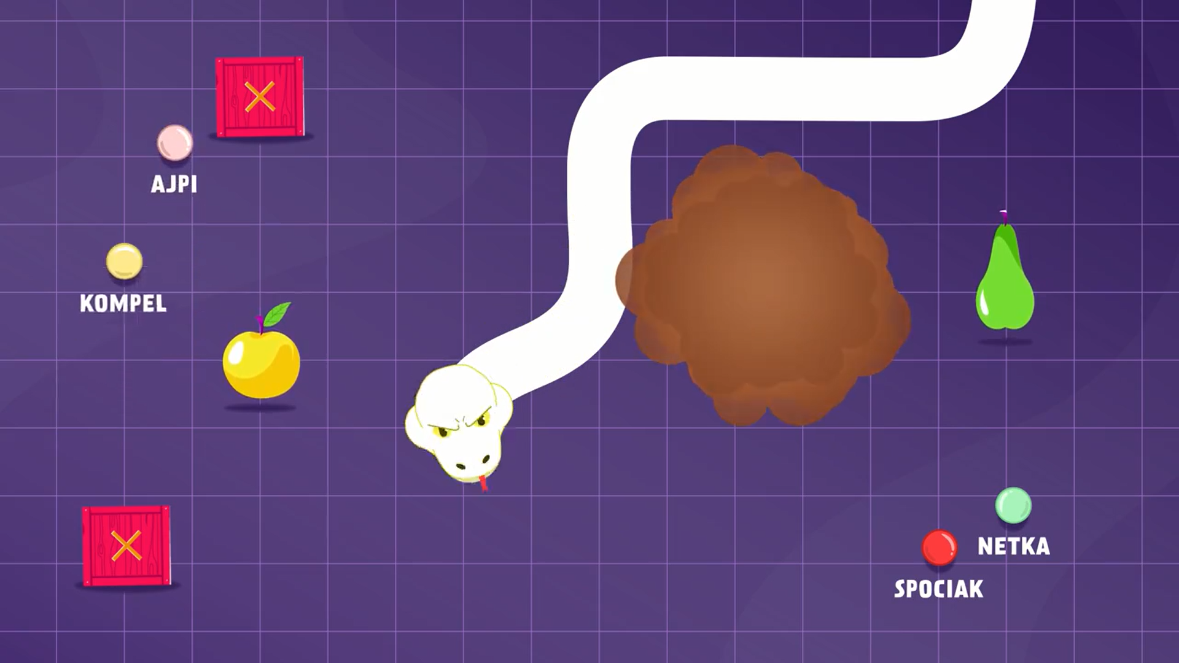

Slide 10
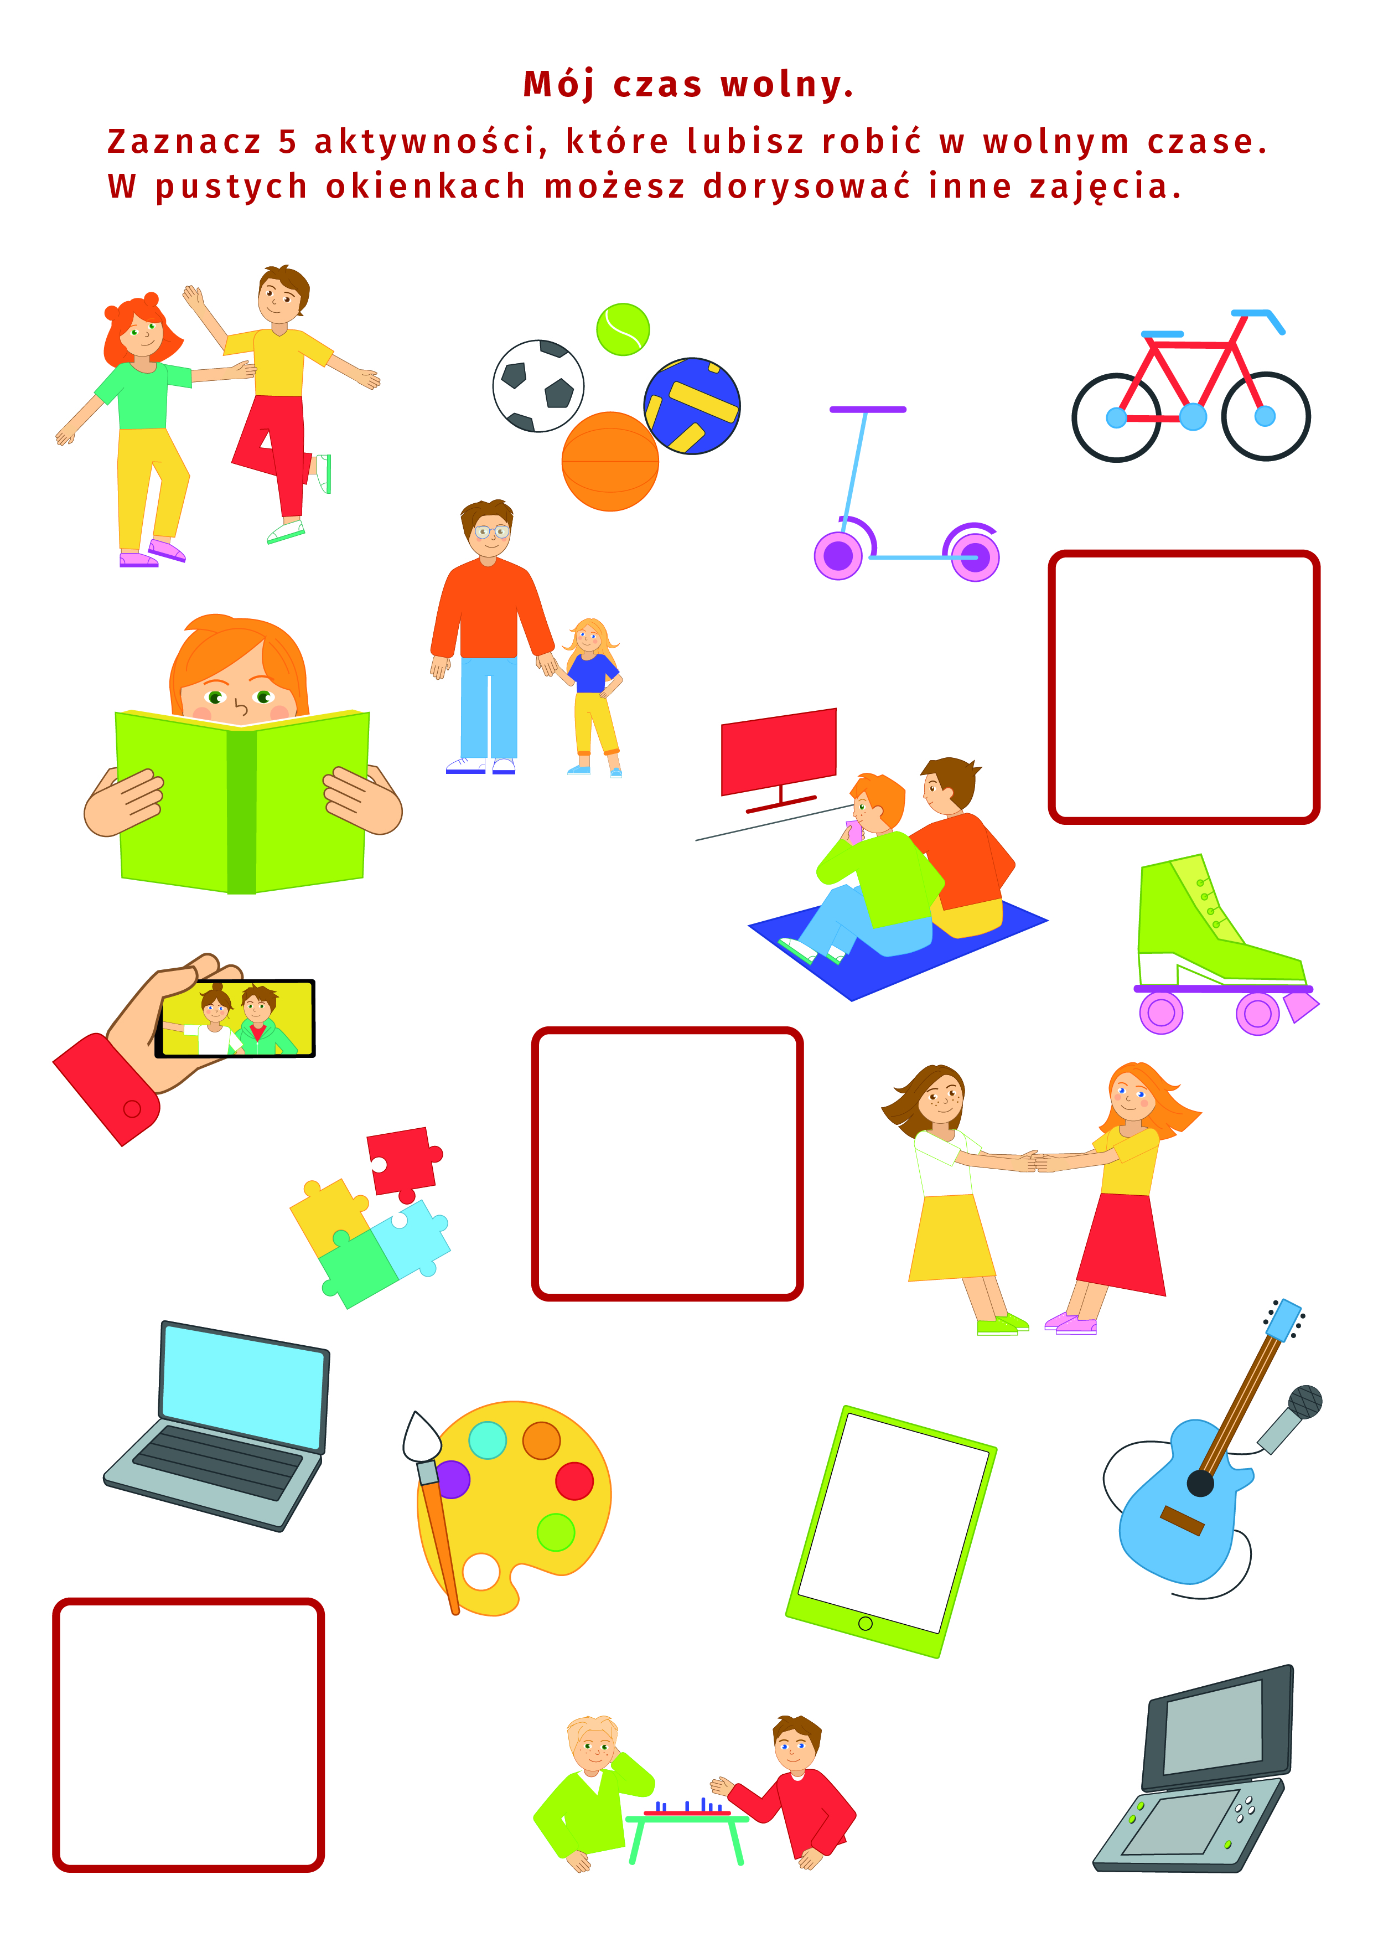

Slide 11
Lekcja 2. Temat: Razem z Sieciakami przygotowujemy Sieciakowe Zasady Ekranowe

Slide 12
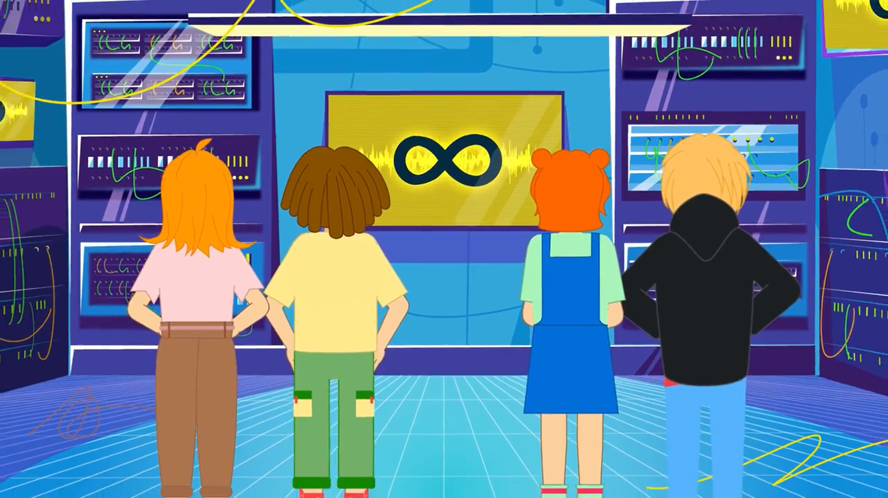

Slide 13
„Po aferze z Sieciuchami i Snejkiem do wszystkich dotarło, że co za dużo to nie zdrowo. Dzieci odłożyły telefony i znowu zaczęły się spotykać. Spociak i Kompel się cieszyli, że znowu mają z kim grać w kosza. Jednak Sztuczna Inteligencja wiedziała, że Sieciuchy prędzej czy później mogą wrócić do sieci i zaatakować. Wysłała więc Sieciakom wiadomość, żeby odwiedziły ją w Mega Centrum Zabezpieczeń. Kiedy się spotkali dała im zadanie opracowania i przekazania ich rówieśnikom zasad zrównoważonego korzystania z ekranów. Nazwała je: Sieciakowymi Zasadami Ekranowymi. Ajpi, Netka, Kompel i Spociak od razu przystąpili do działania.”

